Slide 1
Hamulan koulun vanhempainyhdistys
hamulanvanyhd@gmail.com peda.net/siilinjarvi/hamula/vanhempainyhdistys2

Slide 2
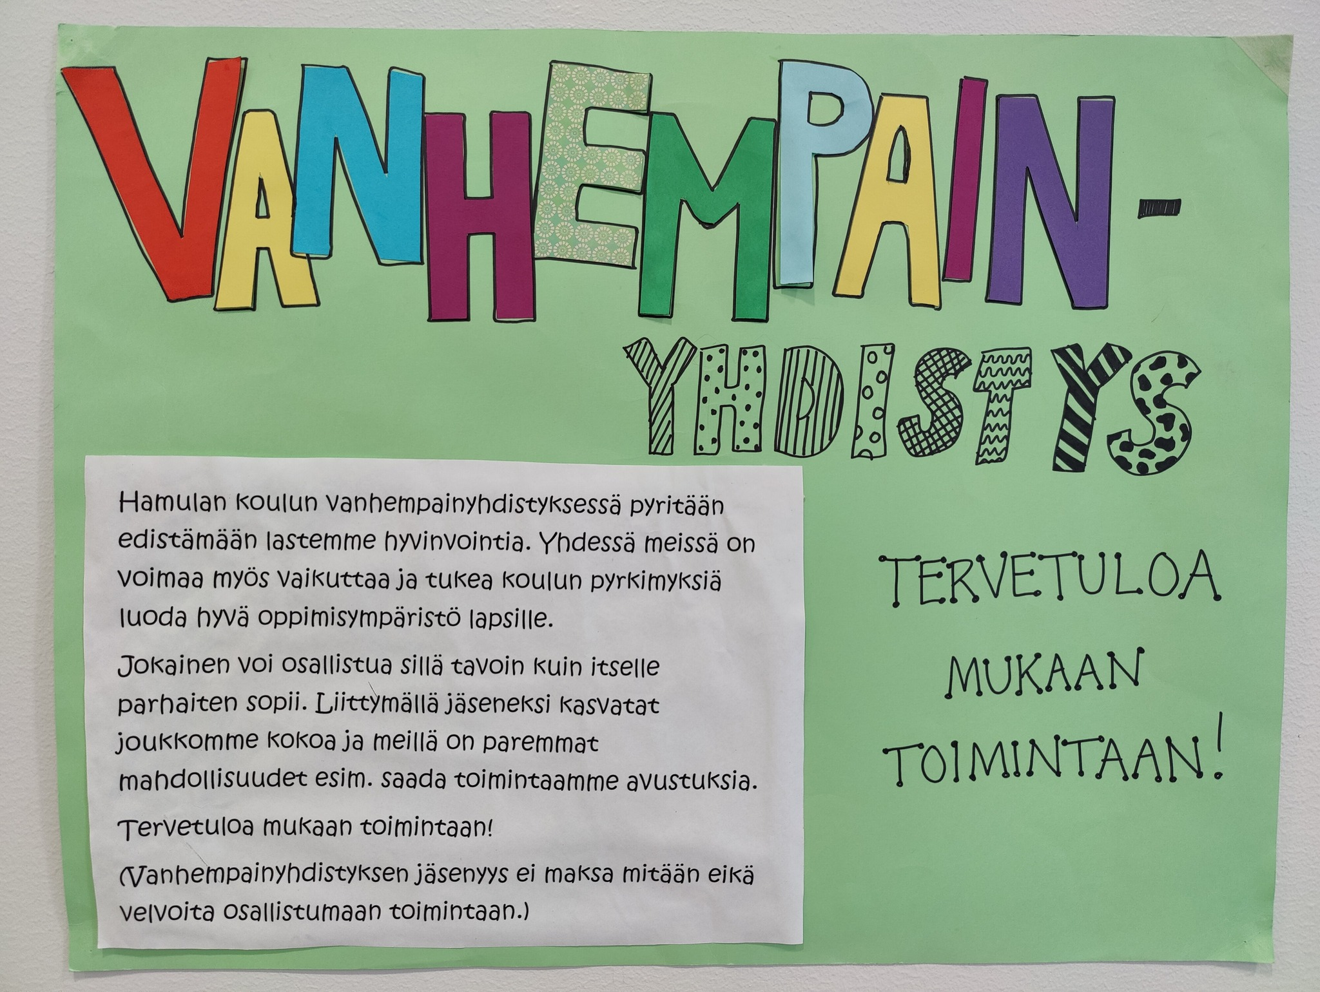
Hamulan koulun vanhempainyhdistys
Hamulan koulun vanhempainyhdistys
hamulanvanyhd@gmail.com peda.net/siilinjarvi/hamula/vanhempainyhdistys2

Slide 3
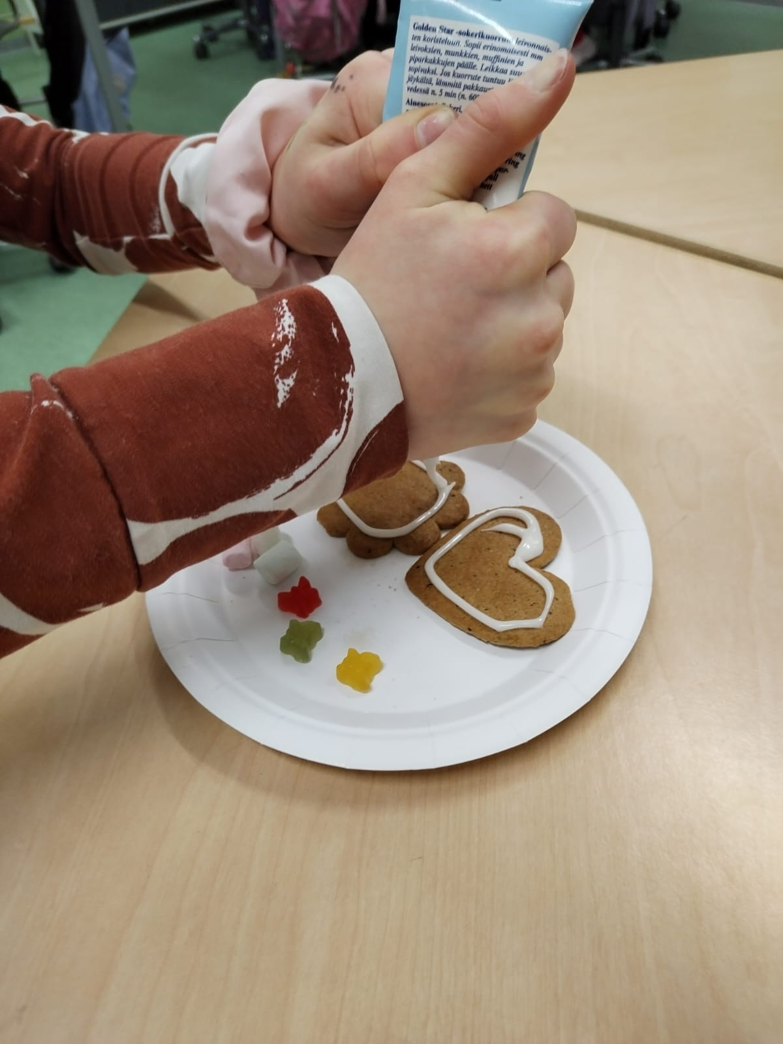
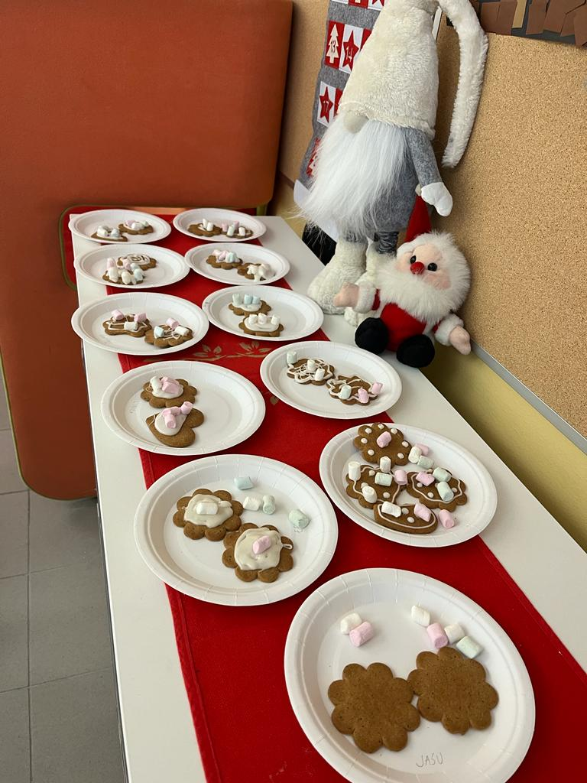
Hamulan koulun vanhempainyhdistys
Oppilaiden
jouluhetkeen
piparit ja
koristeet
hamulanvanyhd@gmail.com peda.net/siilinjarvi/hamula/vanhempainyhdistys2

Slide 4
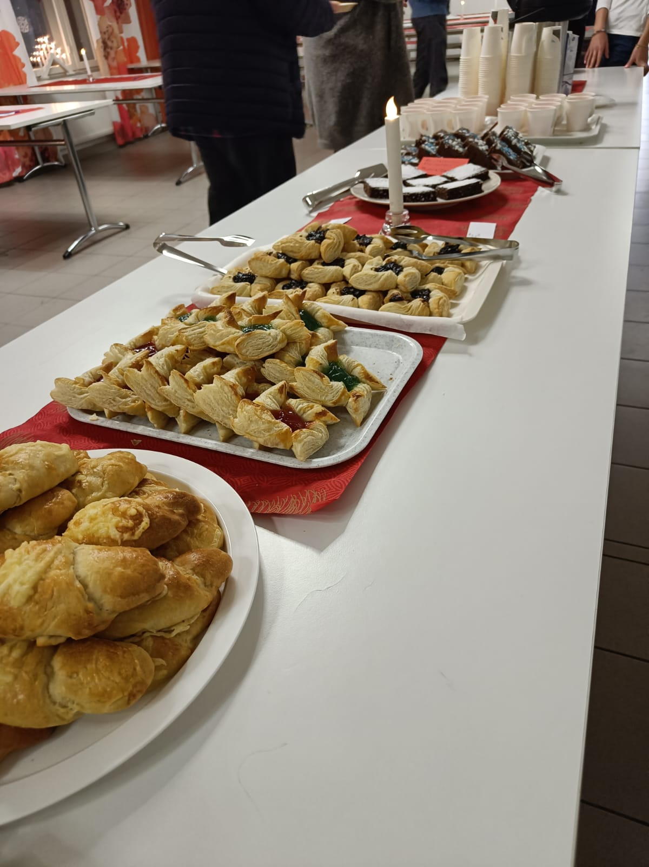
Hamulan koulun vanhempainyhdistys
Kahvitukset joulu- ja
kevätjuhlassa
hamulanvanyhd@gmail.com peda.net/siilinjarvi/hamula/vanhempainyhdistys2

Slide 5
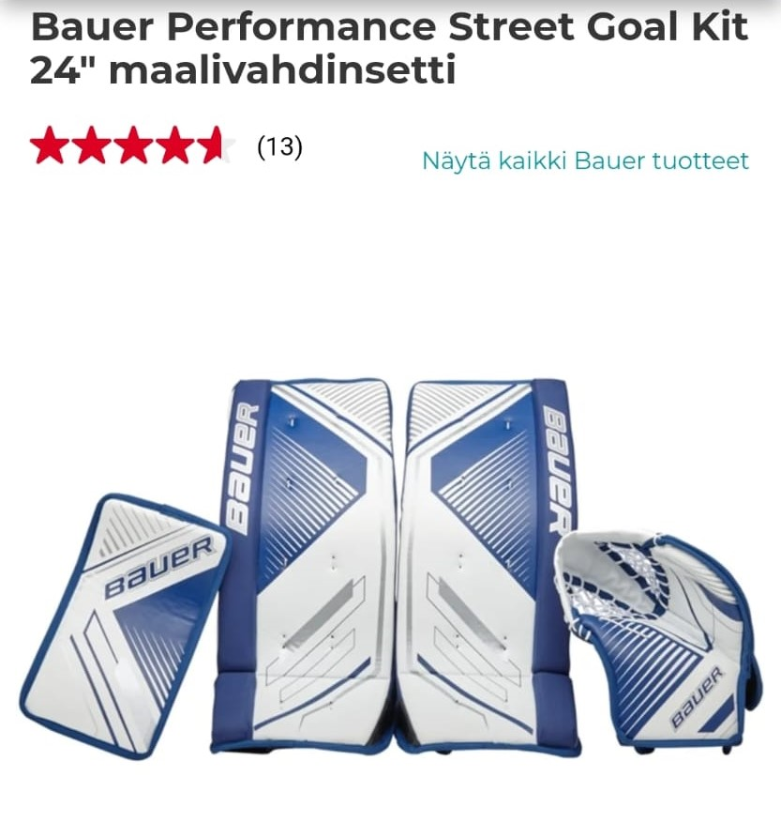
Hamulan koulun vanhempainyhdistys
Välituntivälineiden
hankinta
hamulanvanyhd@gmail.com peda.net/siilinjarvi/hamula/vanhempainyhdistys2

Slide 6
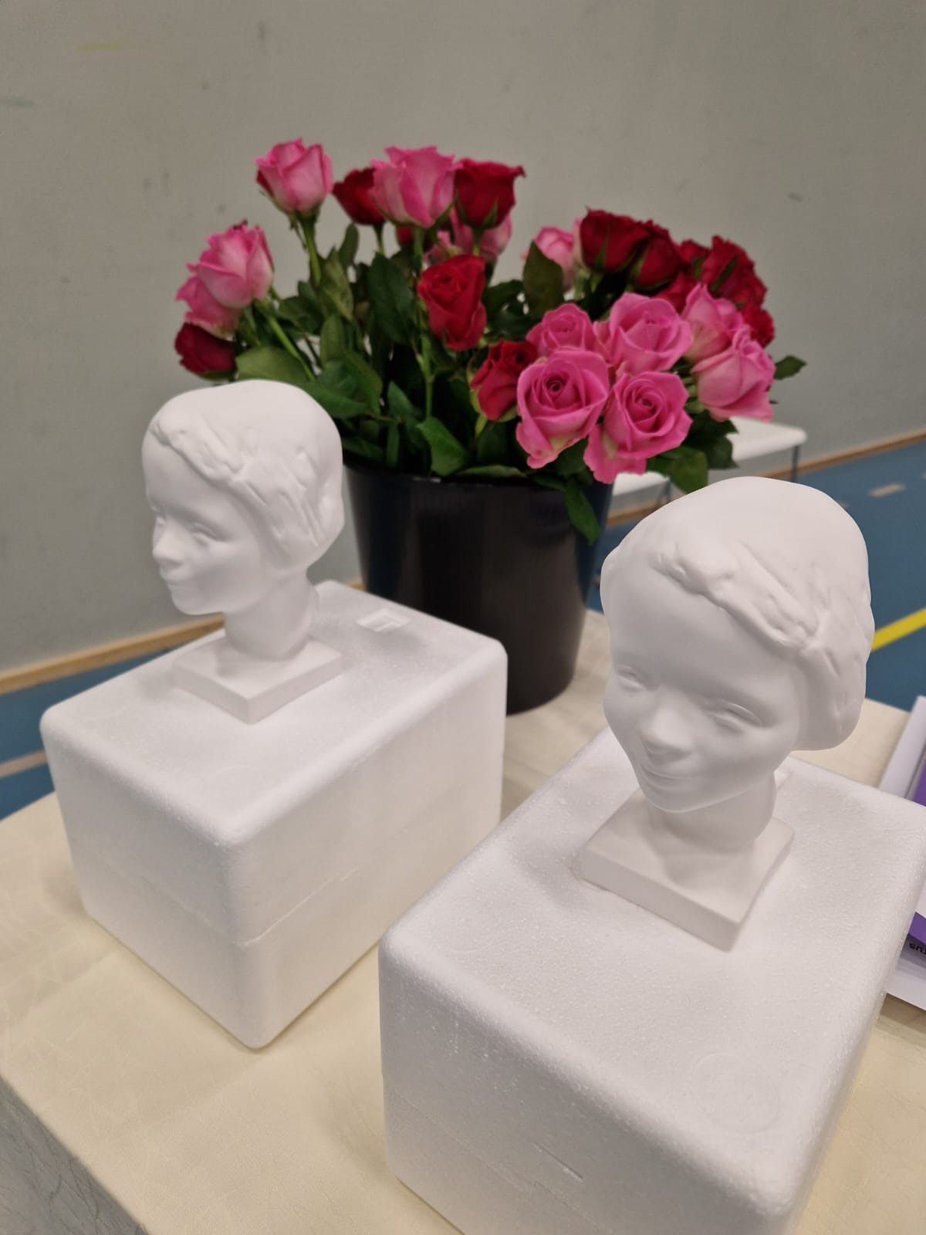
Hamulan koulun vanhempainyhdistys
Ruusut
ja
hymypatsaat
hamulanvanyhd@gmail.com peda.net/siilinjarvi/hamula/vanhempainyhdistys2

Slide 7

Hamulan koulun vanhempainyhdistys
hamulanvanyhd@gmail.com peda.net/siilinjarvi/hamula/vanhempainyhdistys2

